Slide 1
Metin Madenciliğinin Sınıflandırma ve Kümeleme Uygulamaları
Burak Özdemir
Ocak 2021
Notes:
1

Slide 2
İçerik
Proje Tanımı
Tasarım
Teknolojiler
Literatür
İşlem Basamakları
Proje Değerlendirilmesi
Kaynaklar
2
Notes:
2

Slide 3
Proje Tanımı
Project Tanımı:
Veri madenciliğinin önemli bir konusu olan “Metin Madenciliği” bu projede hem “Sınıflandırma” hem de “Kümeleme” metodları açısından değerlendirilmiştir.
Sınıflandırma algoritması olarak , istatistiksel olasılık hesabı yapan efektiv ve hızlı bir algoritma olan Naive Bayes algoritmasının 3 türü ele alınmıştır.
Kümeleme algoritması olarak ise PAM(Medoidler Etrafında Bölümleme) ı temel alan ve iyileştirilmiş CLARANS(Rastgele Aramaya Dayalı Büyük Uygulamaları Kümeleme) algoritması kullanılmıştır.
Proje için çeşitli preprocess ve postprocess işlemleri uygulanıp algoritmalar test edilmiştir.
3

Slide 4
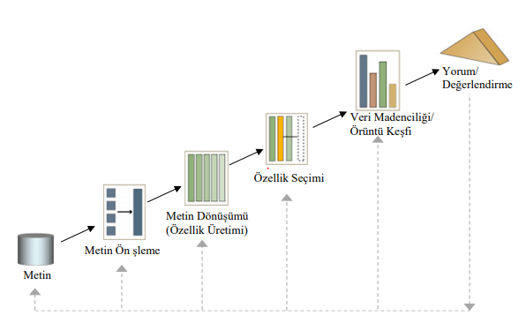
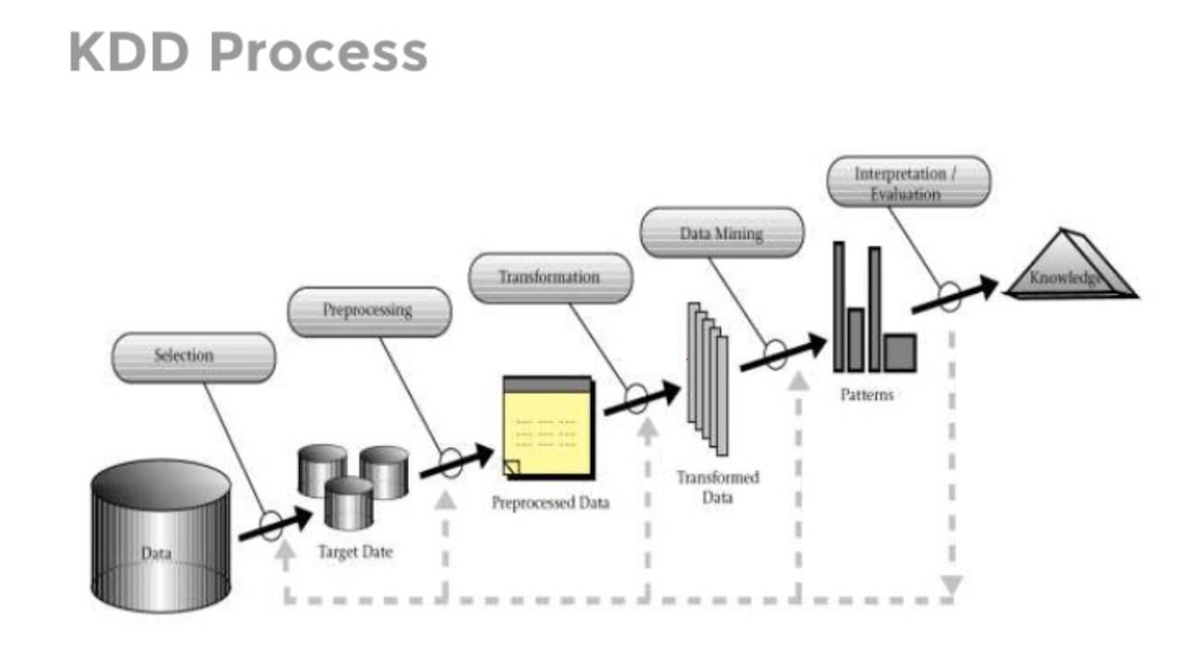
Proje Tasarımı
4

Slide 5
Teknolojiler
Programlama dili olarak python kullanılmıştır
Data Google Cloud üzerinden sorgu ile csv dosyasında tutulmuştur
Görselleştirme için python kütüphaneleri kullanılmıştır
Geliştirildiği ide Pycharm’dır
5
Notes:
5

Slide 6
Literatür
Preprocess : Sentaktik (Sözdizimsel)/ Semantik (Anlamsal) Metin Analizi , Parsing
Transformation : Bag of Words, Kök Bulma, stopword kelimeler
Feature Selection : Filter , Wrapper Metodlar
Model:
Sınıflandırma (Karar Ağaçları, Sinir Ağları)
Kümeleme (Kmean , KNN , DIANA)
Yorumlama : Roc Curve(Sınıflandırma) , Elbow Rule (Kümeleme)
Sosyal medya gözetlemesi , Duygusal Analiz Araçları , NLP , Yayıncılık
6
Notes:
6

Slide 7
İşlem Basamakları
Data Oluşturma : Google Cloud üzerinden , stackoverflow yorumları çekilmiştir
Kategoriler : “java” , “html”,”asp.net”,”c#”,”jquery”
Data Temizleme: Karakterler ve sayılar çıkarıldı , tüm kelimeler kücük harf
Data Dönüşümü : Bag Of Word ,TFIDF , Normalization
Model:
Sınıflandırma : Naïve Bayes Türleri
Kümeleme : CLARANS algoritması
Test metrikleri : F1 Score (Sınıflandırma) , Siluet Metodu (Kümeleme)
7
Notes:
7

Slide 8
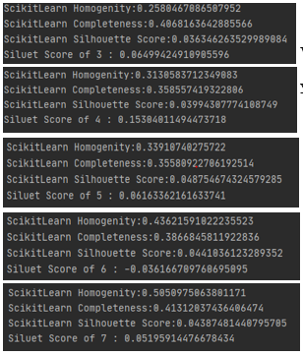
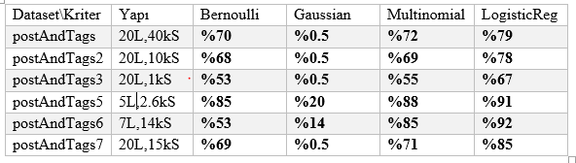
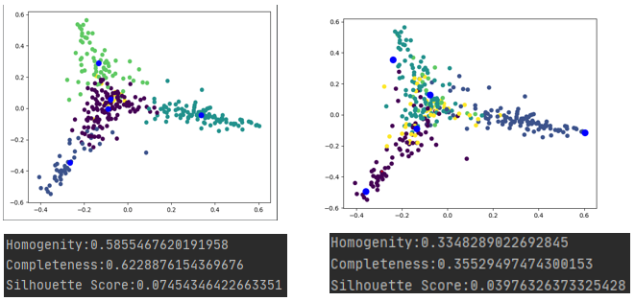
Proje Değerlendirmesi
8
Notes:
8

Slide 9
Kaynaklar
https://en.wikipedia.org/wiki/Principal_component_analysis#:~:text=Principal%20component%20analysis%20(PCA)%20is,components%20and%20ignoring%20the%20rest.
http://www.cs.ecu.edu/dingq/CSCI6905/readings/CLARANS.pdf
https://web.stanford.edu/class/cs124/lec/naivebayes.pdf
https://hanj.cs.illinois.edu/bk3/bk3_slidesindex.htm
http://fizyka.umk.pl/publications/kmk/07-Pearson.pdf
9

